Slide 1
臺北市中山區大佳國小
五年級雙語藝術
學校日報告
授課教師：盧楷靜

Slide 2
教學目標
1. 以學科為主，融入課室英文在課堂中。
2. 探索視覺元素，表達自我的感受與想像，並將其融入自身的
創作中。
3. 培養學生創意思考，將其創意展現於創作歷程之中。
4. 培養生活美感，養成創作習慣。

Slide 3
五年級 教學單元
◢ 深耕藝術活動-與線條玩耍
◢ 藝術家的故事-芙烈達卡蘿
◢ 角色大變身
◢ 光影舞台-皮影戲
◢ 書法藝術課程
◢ 創意大遊行
＞ 空間、個體與線條的創意表演
＞ 色彩、圖像與自身的連結創作
＞ 漫畫角色的服裝設計及展示
＞ 皮影戲偶的製作與展演
＞ 書法習寫
＞表演活動：動物的嘉年華

Slide 4
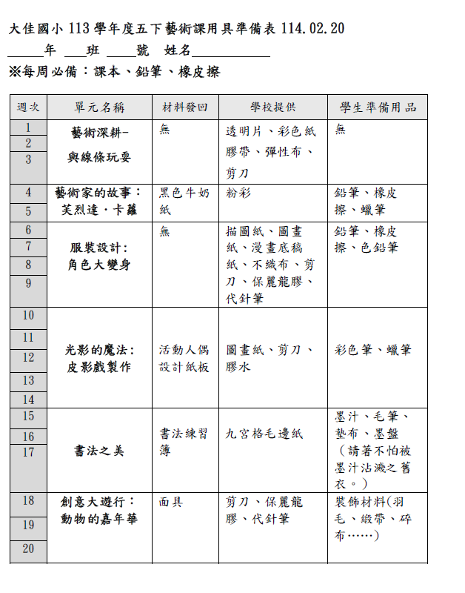
成績評量方式
家長協助配合事項
一般作品
◢ 課堂表現 (40%)
◢ 學習態度 (創作歷程)(40%)
◢ 作品表現 (20%)
書法作品
◢ 學習態度 (寫字歷程)(40%)
◢ 作品表現 (60%)

Slide 5
thank you

